Slide 1


DIPLOMADOS
Competitividad y Adaptación al cambio
Alumno: Aspee Felipe
Yorio, Francisco

Slide 2





INTRODUCCIÓN
Diplomados
UTEM
Objetivos

Slide 3


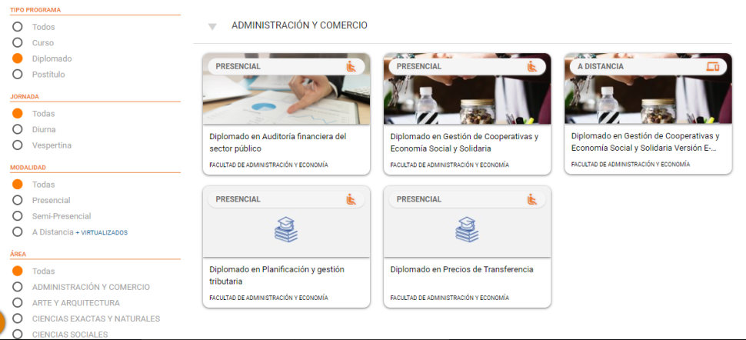
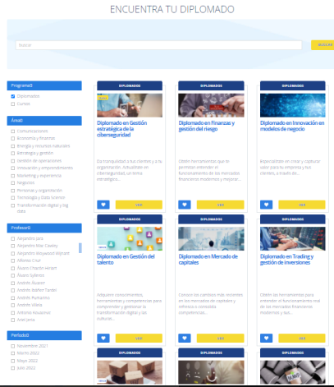
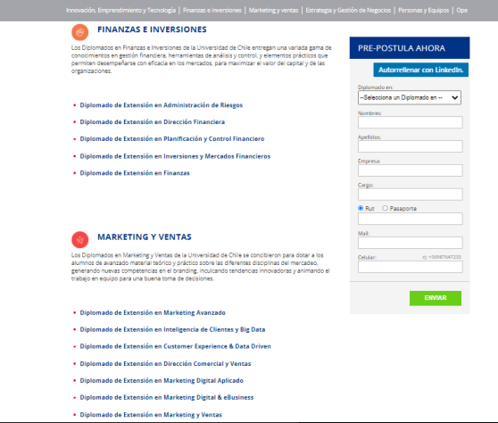
PORTALES

Slide 4


VARIABLES
Horas
Meses
Arancel
Descuento
Modalidad
Doctorados
Institución

Slide 5



PROBLEMÁTICA
Se requiere de algún criterio o indicador que permita discernir sobre el impacto de los diplomados UTEM para mejorar el proceso de toma de decisiones del programa.

Slide 6

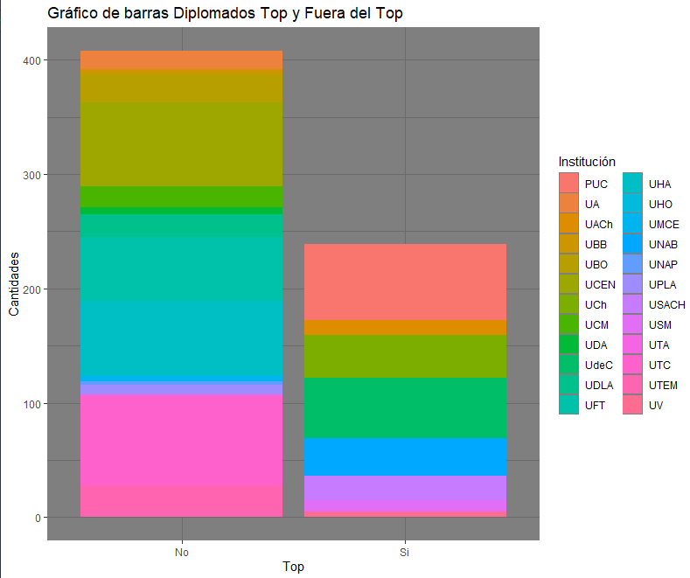
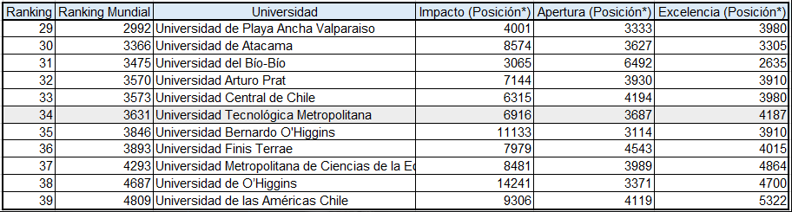

METODOLOGÍA
Total Us: 24
Top: 8
Fuera: 16
Total diplomados: 647
Top: 37.05%
Fuera: 62.95%
Ranking
Ranking Aledañas a UTEM

Slide 7

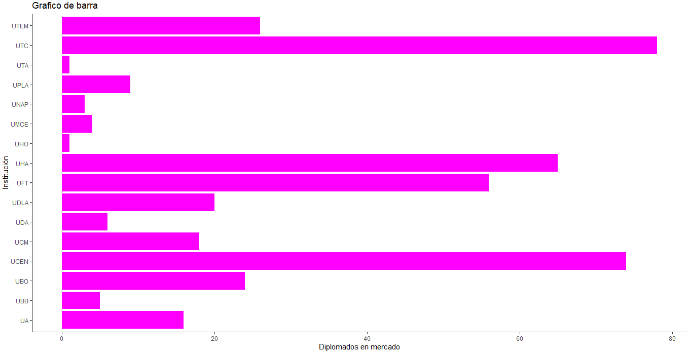
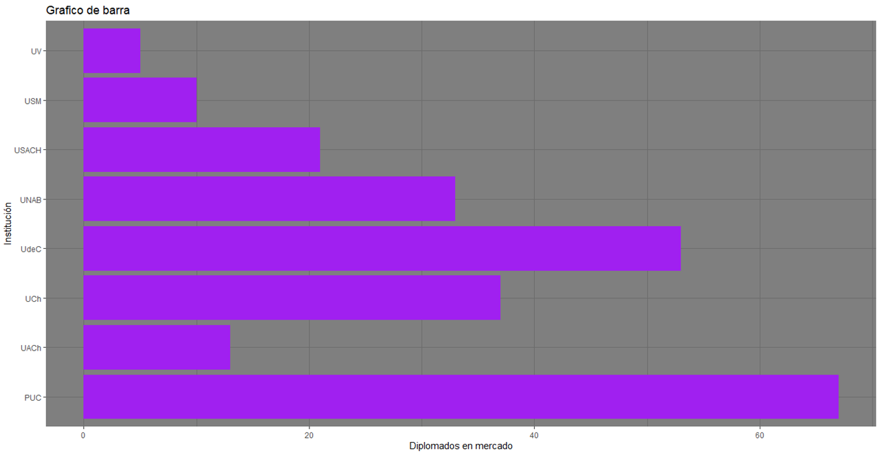
DISTRIBUCIÓN
POR INSTITUCION
Notes:
Respecto al riesgo, la severidad de algún evento está definida por la ecuación de la diapositiva, en estas se aplican los 3 componentes necesarios para que CLIMADA trabaje, estos son “Hazard”, “Entity”, en este último se encuentran 2 tipos de información; “Exposures” e “impact function”(Fimp) y “Engine”.
Hazard: No es más que el registro de los diferentes eventos naturales que hayan afectado un área en específico, pueden ser registros de terremotos, tsunamis, tornados, etc. En este aspecto, se debe contar con una gran cantidad de datos:
Año, Grupo del desastre, subgrupo, tipo, subtipo (estos 4 últimos categóricos), nombre del evento (no siempre tienen; huracanes si, terremotos no), Entrar criterio (categórica que indica que tipo de daño provocó; fatal, leve, etc), país, ISO (abreviación del país), región, continente, locación, origen, asociado a (categórica, más especificaciones de tipos de desastre), asociado a2, respuesta de OFDA (booleano), apelación, declaración, atribución de ayuda (también booleanas), Magnitud, escala utilizada, latitud, longitud, tiempo local, cuenca (categórica), año de inicio, mes de inicio, día de inicio, año de fin, mes de fin, día de fin, muertes totales, N° heridos, N° sin hogar, total de afectados, costo de reconstrucción, costo de daños, total daños (estas 3 últimas están en US dólares).
No obstante, para que las bases puedan ser usadas correctamente por CLIMADA, deben tener otros atributos más que son combinaciones de otros datos, como “dis no” que es una mezcla entre el año, un código y el atributo ISO.

Slide 8
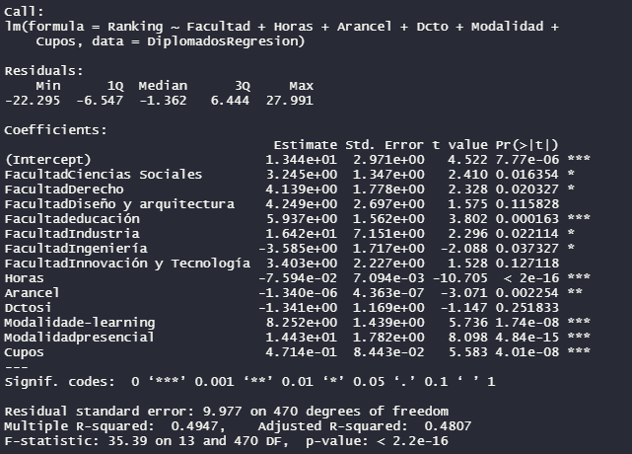
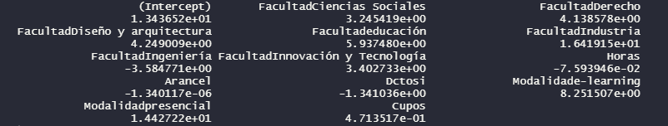

REGRESIÓN

Slide 9

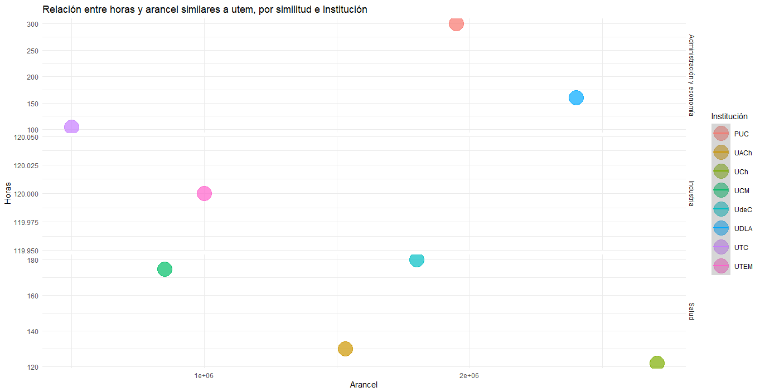
DIPLOMA EN GESTIÓN DE CALIDAD
Total diplomados: 8
Top: 4
Fuera: 4
Más caro: UCh
Observación: Max 300
UTEM: 3ro más barato

Slide 10
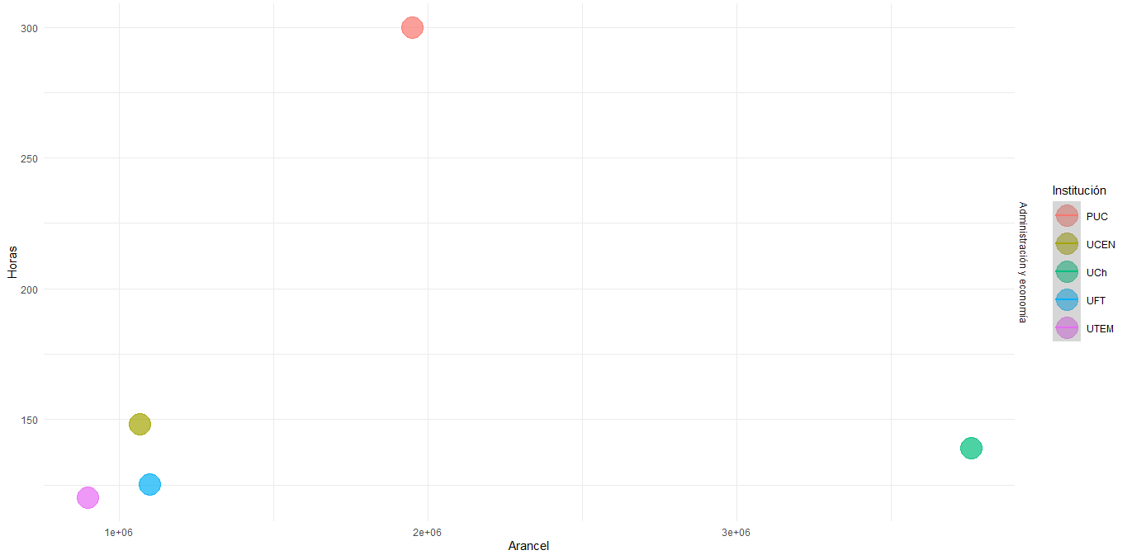
DIPLOMA EN FINANZAS V1
Total diplomados: 5
Top: 2
Fuera: 3
Más caro: UCh
UTEM: Más corto y barato

Slide 11
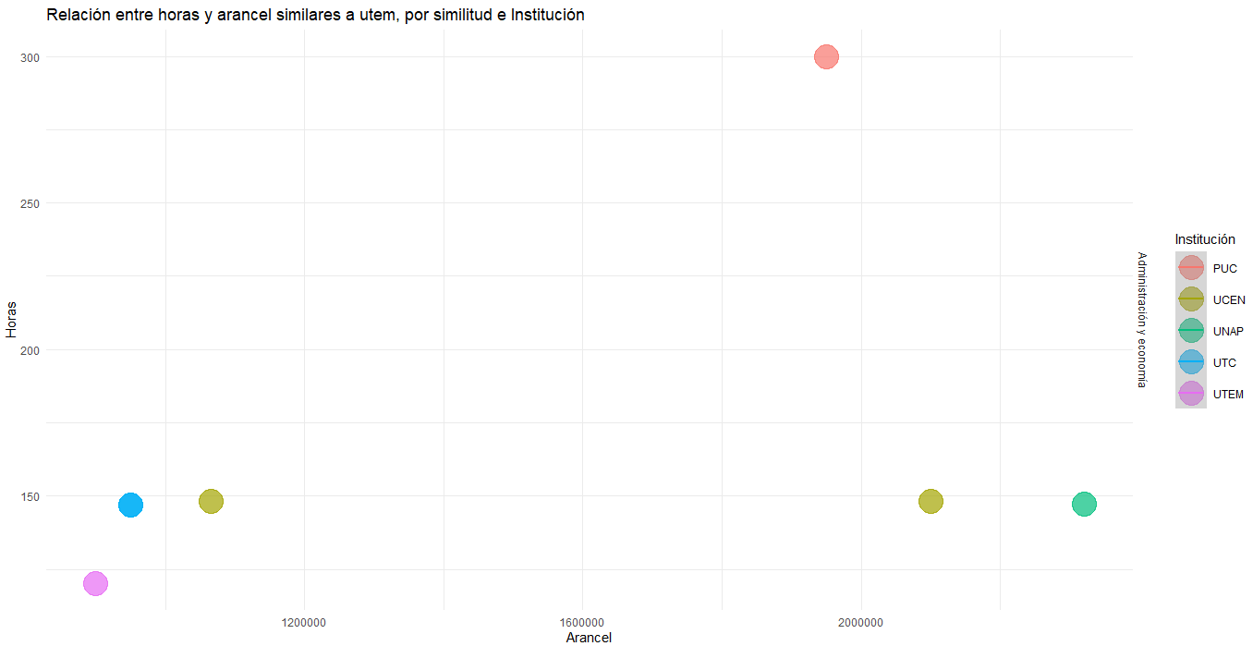
DIPLOMADO EN ESTRATEGIA Y CONTROL
DE GESTIÓN
Total diplomados: 6
Top: 1
Fuera: 5
Más caro: UNAP
Observación: 2 UCEN
UTEM: Más corto y barato

Slide 12
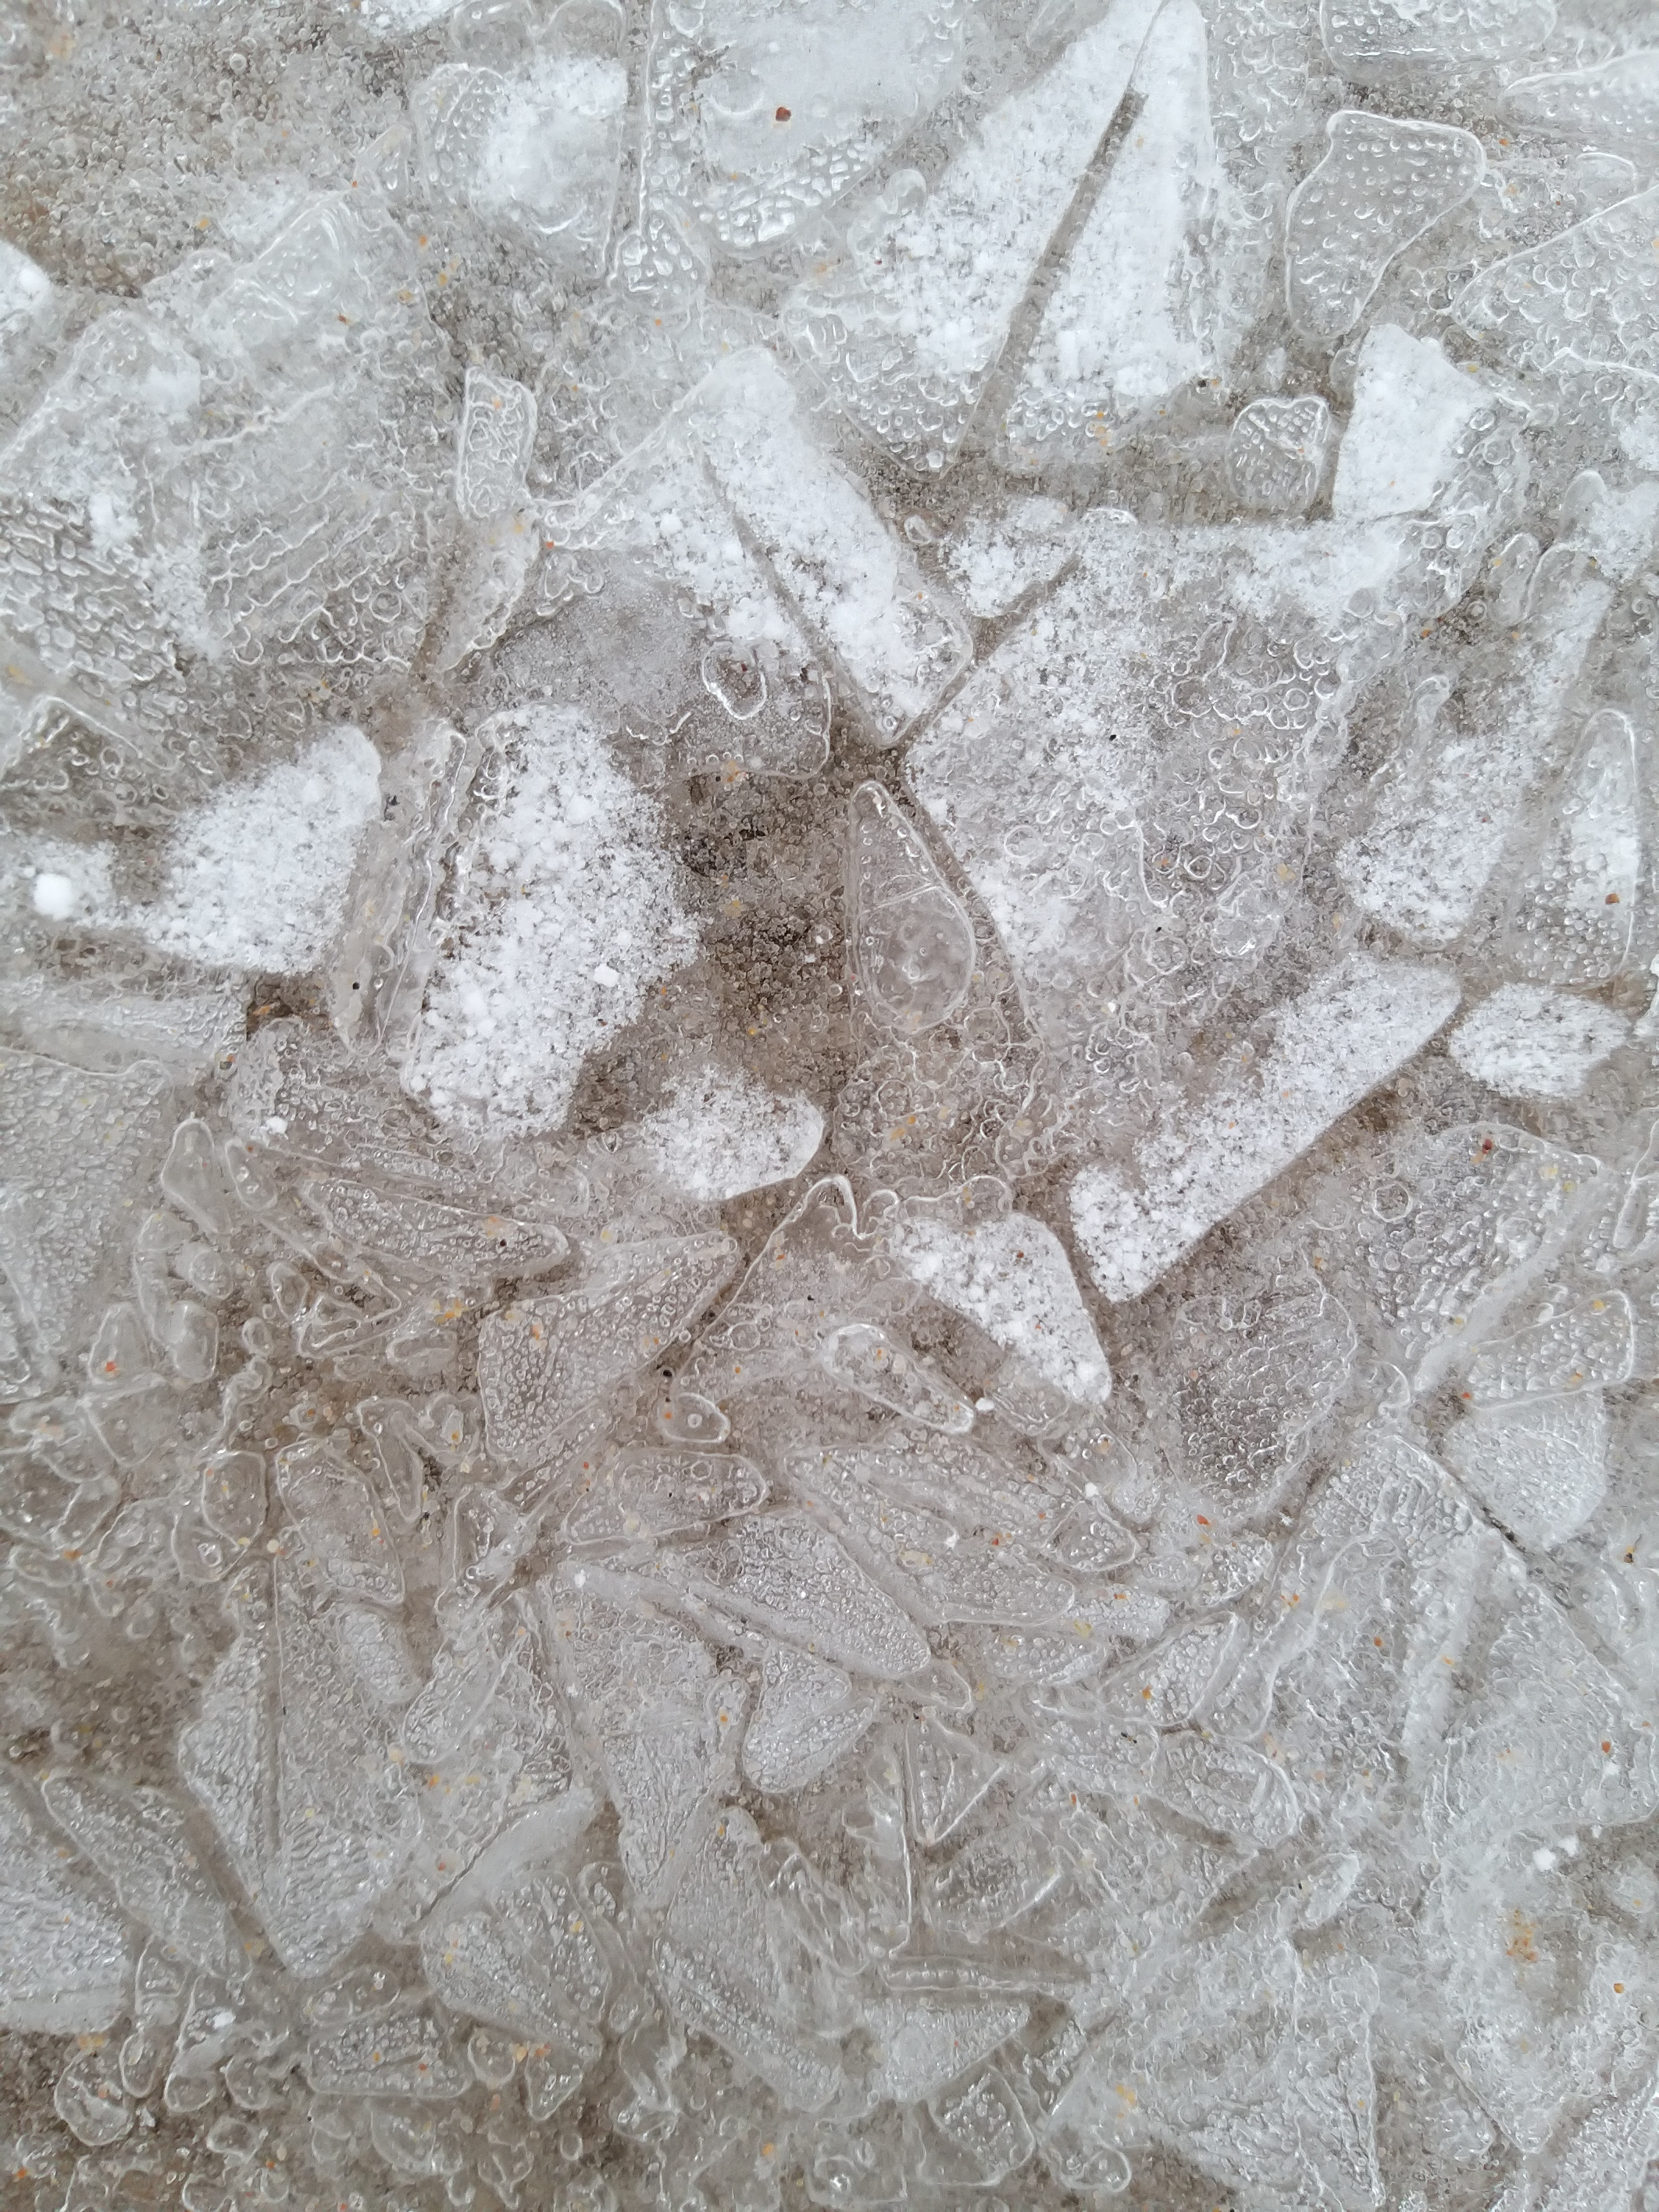
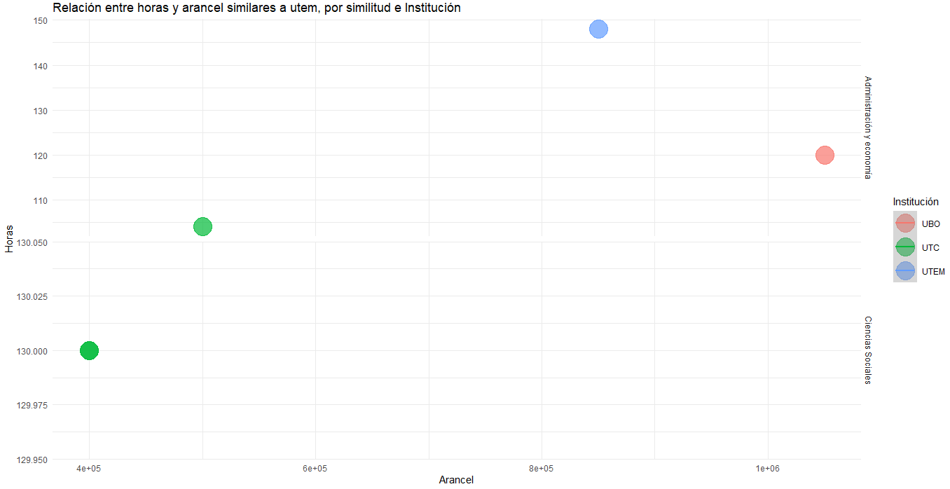
DIPLOMA EN GESTIÓN DE PROCESOS, RECURSOS HUMANOS
Y ESTRUCTURA MUNICIPAL V2
Total diplomados: 4
Top: 1
Fuera: 2
Más caro: Austral
Observación: 2 UTC
UTEM: Corto

Slide 13
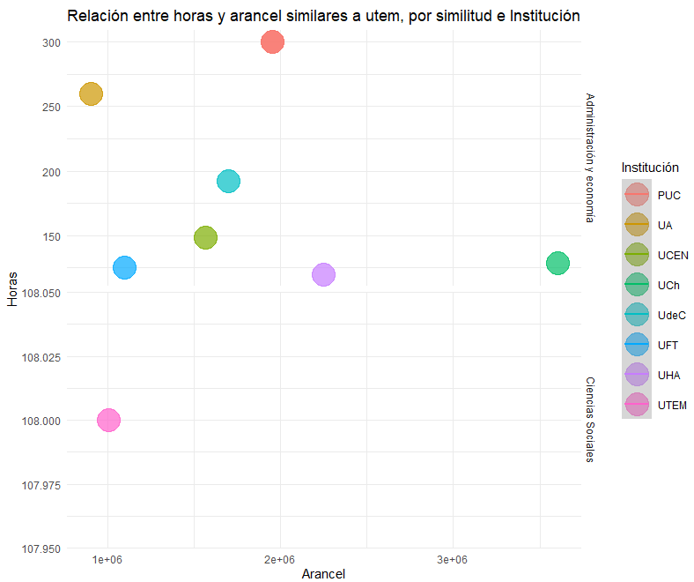
DIPLOMA EN GESTIÓN ESTRATÉGICA
DE PERSONAS
Total diplomados: 8
Top: 3
Fuera: 5
Más caro: UCh
Observación: 2 UFT
UTEM: Más corto
y barato

Slide 14
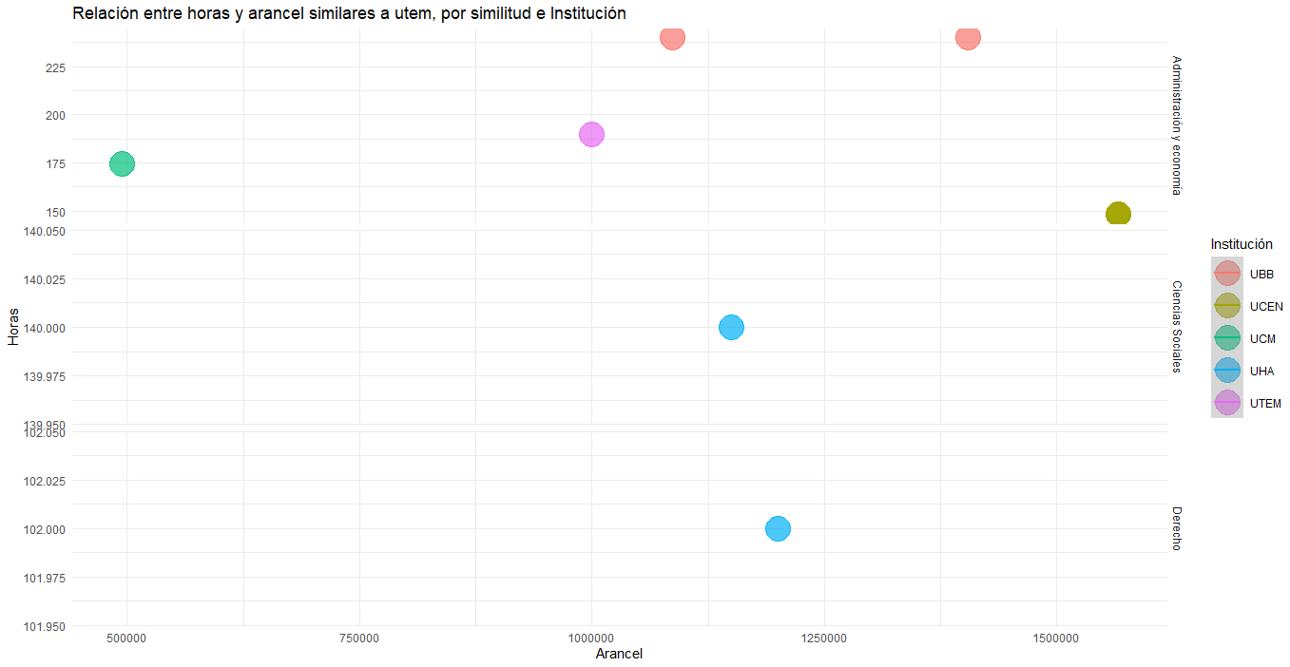
DIPLOMA EN GESTIÓN PÚBLICA
Total diplomados: 7
Top: 0
Fuera: 7
Más caro: Bío-Bío
Observación: 2 UHA
UTEM: Competitivo

Slide 15
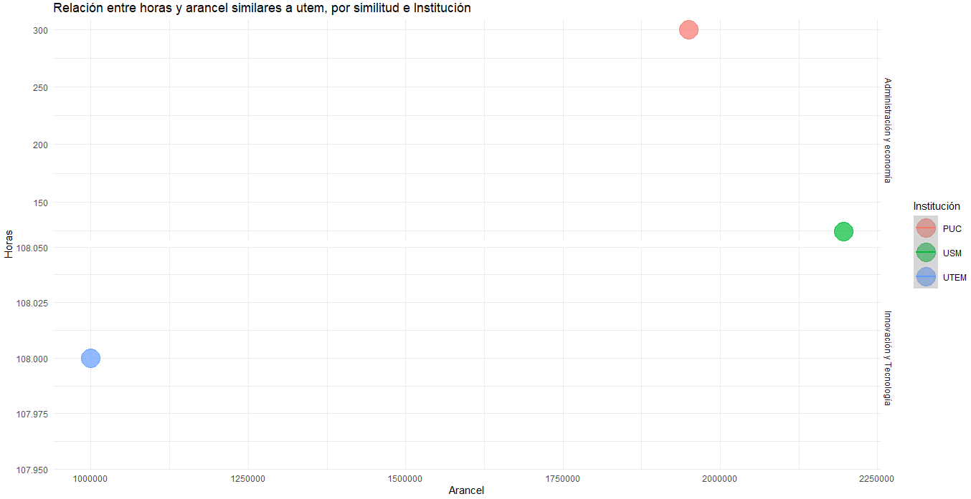
DIPLOMA EN INNOVACIÓN Y TECNOLOGÍA
Total diplomados: 3
Top: 2
Fuera: 1
Más caro: USM
Observación: 0 Competencia
UTEM: Corto
Notes:
Respecto al riesgo, la severidad de algún evento está definida por la ecuación de la diapositiva, en estas se aplican los 3 componentes necesarios para que CLIMADA trabaje, estos son “Hazard”, “Entity”, en este último se encuentran 2 tipos de información; “Exposures” e “impact function”(Fimp) y “Engine”.
Hazard: No es más que el registro de los diferentes eventos naturales que hayan afectado un área en específico, pueden ser registros de terremotos, tsunamis, tornados, etc. En este aspecto, se debe contar con una gran cantidad de datos:
Año, Grupo del desastre, subgrupo, tipo, subtipo (estos 4 últimos categóricos), nombre del evento (no siempre tienen; huracanes si, terremotos no), Entrar criterio (categórica que indica que tipo de daño provocó; fatal, leve, etc), país, ISO (abreviación del país), región, continente, locación, origen, asociado a (categórica, más especificaciones de tipos de desastre), asociado a2, respuesta de OFDA (booleano), apelación, declaración, atribución de ayuda (también booleanas), Magnitud, escala utilizada, latitud, longitud, tiempo local, cuenca (categórica), año de inicio, mes de inicio, día de inicio, año de fin, mes de fin, día de fin, muertes totales, N° heridos, N° sin hogar, total de afectados, costo de reconstrucción, costo de daños, total daños (estas 3 últimas están en US dólares).
No obstante, para que las bases puedan ser usadas correctamente por CLIMADA, deben tener otros atributos más que son combinaciones de otros datos, como “dis no” que es una mezcla entre el año, un código y el atributo ISO.

Slide 16
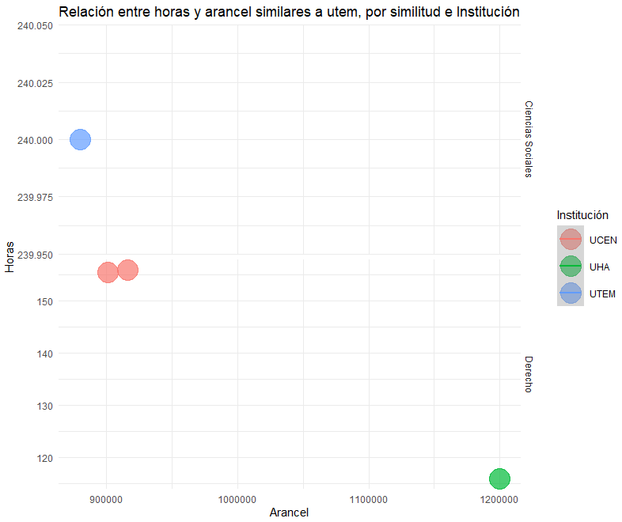
DIPLOMADO EN MEDIACIÓN
Total diplomados: 4
Top: 0
Fuera: 3
Más caro: UHA
Observación: 2 UCEN
UTEM: Barato y largo

Slide 17
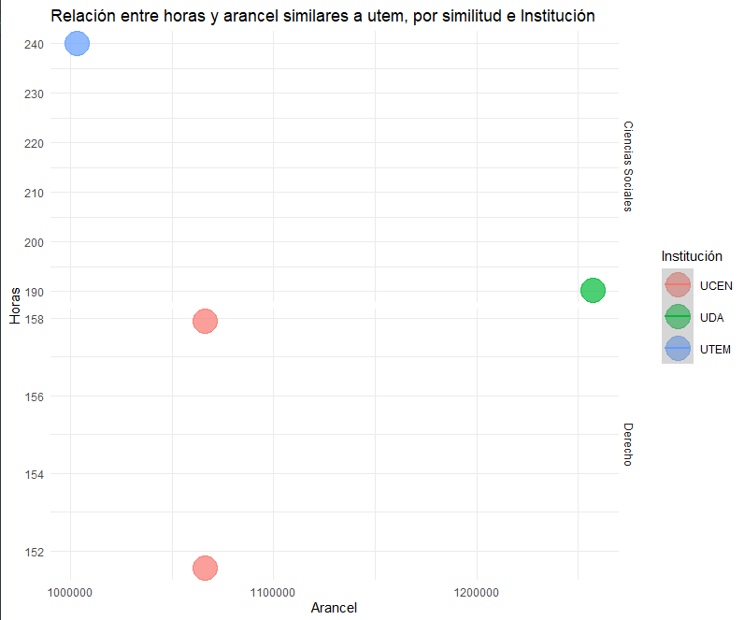
DIPLOMADO EN MEDIACIÓN CON MENCIÓN
EN FAMILIA Y SALUD
Total diplomados: 4
Top: 0
Fuera: 3
Más caro: UDA
Observación: 2 UCEN
UTEM: Barato y largo

Slide 18
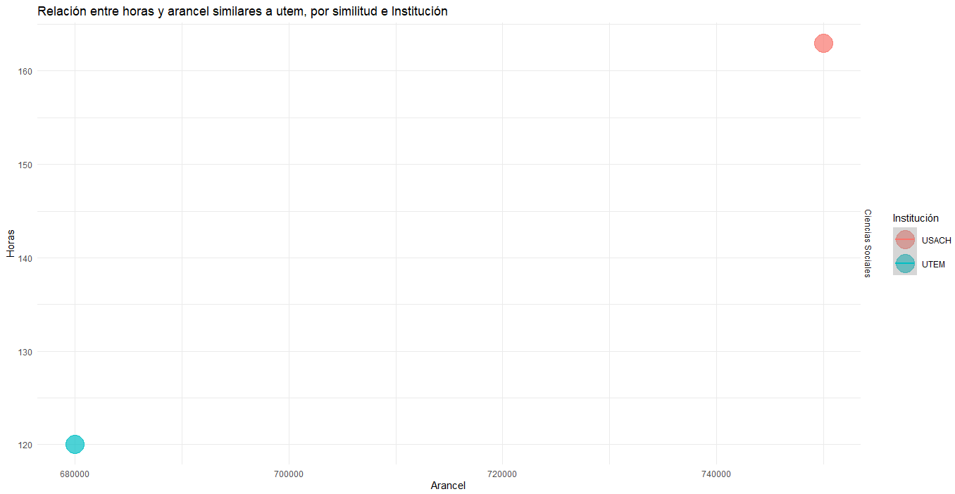
DIPLOMA EN MIGRACIÓN: POLÍTICA Y ESTRATEGIAS
DE INCLUSIÓN
Total diplomados: 2
Top: 1
Fuera: 1
Más caro: USACH
Observación: 0 Competencia
UTEM: Corto y barato

Slide 19
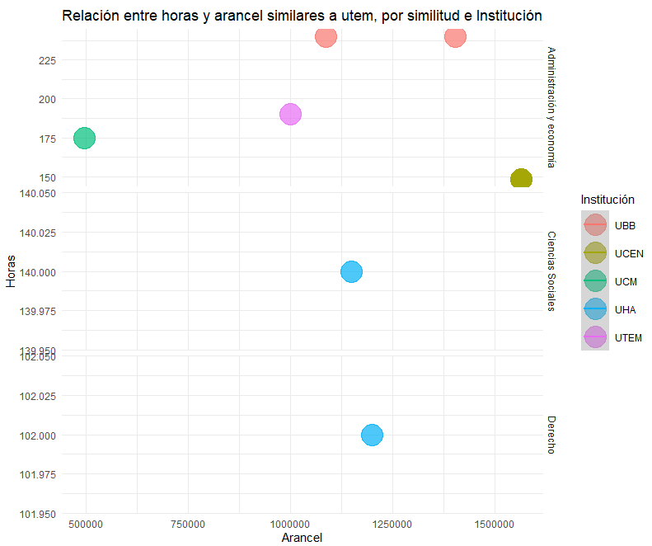
DIPLOMA EN GESTIÓN PÚBLICA
Total diplomados: 7
Top: 0
Fuera: 5
Más caro: UCEN
Observación: 2 UBB y 2 UHA
UTEM: Competitivo

Slide 20
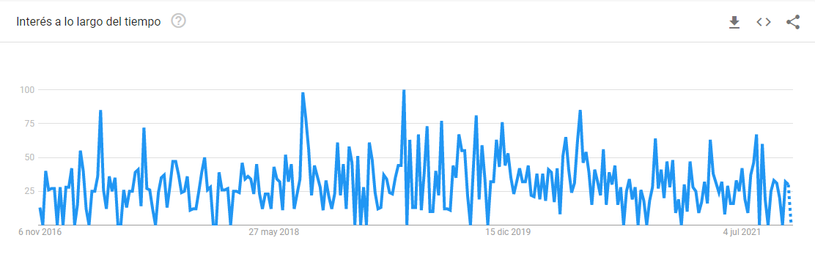
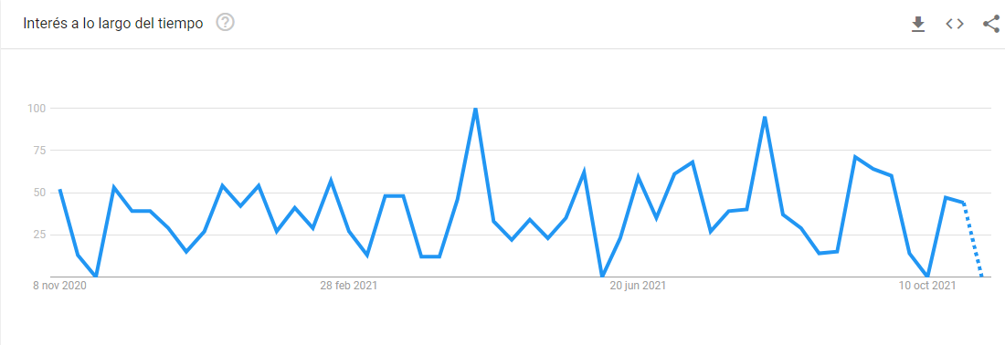
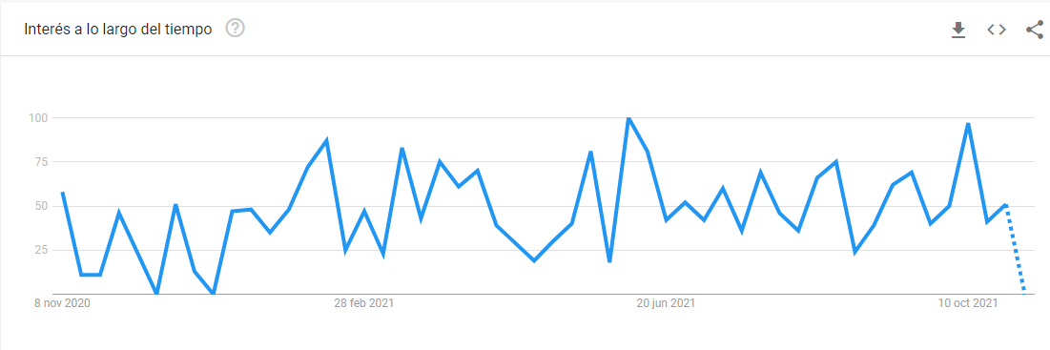
DIPLOMADO EN DISEÑO, IMPLEMENTACIÓN Y MEJORA DE PROGRAMAS DE COMPLIANCE
DIPLOMADO EN DIRECCIÓN Y GESTIÓN DE PROYECTOS CON BASE BLOCKCHAIN

Slide 21
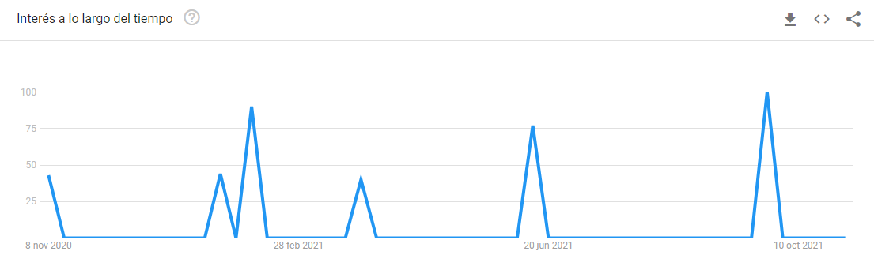
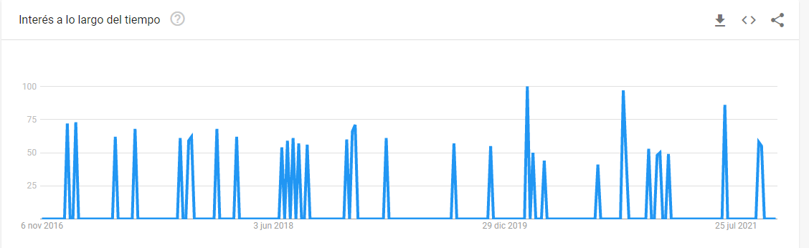
DIPLOMA EN GESTIÓN DEL EMPRENDIMIENTO EN AGRONEGOCIOS

Slide 22
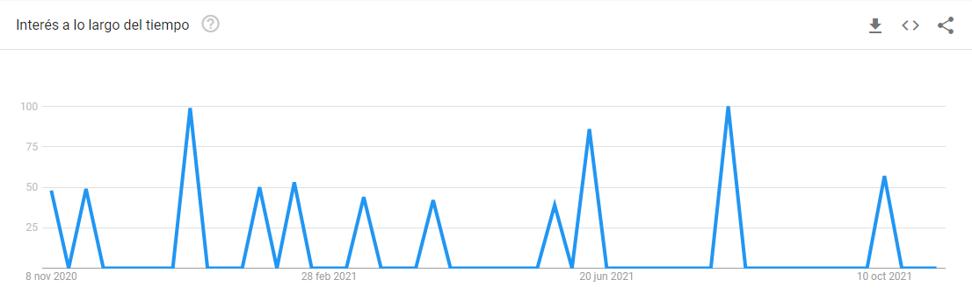
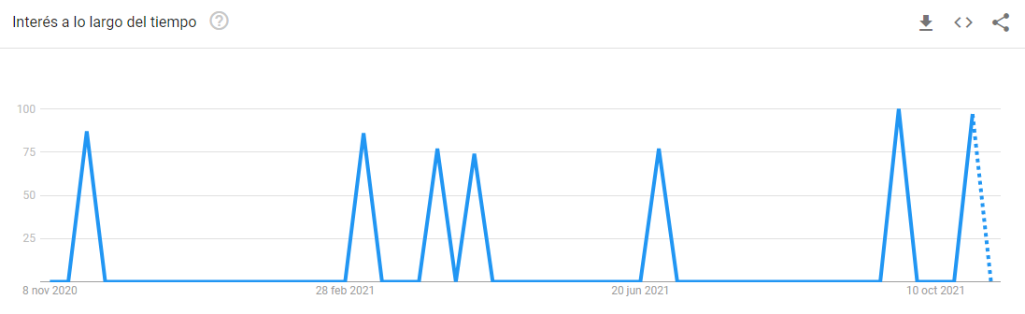
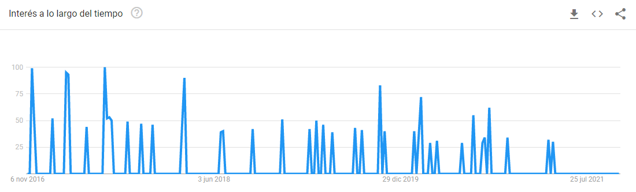
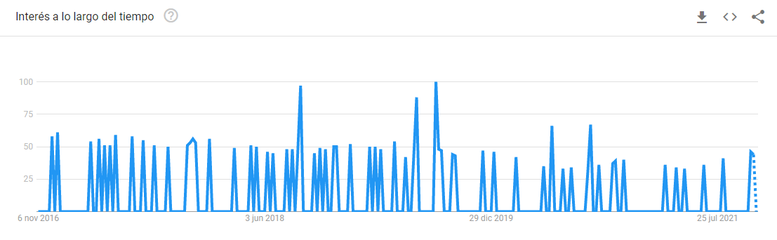
DIPLOMA EN FORMACIÓN PEDAGÓGICA PARA INSTRUCTORES DEL SECTOR TRANSPORTE V. 5
EN GEOESTADÍSTICA EN EL ÁMBITO DE LAS CIENCIAS DE LA TIERRA

Slide 23
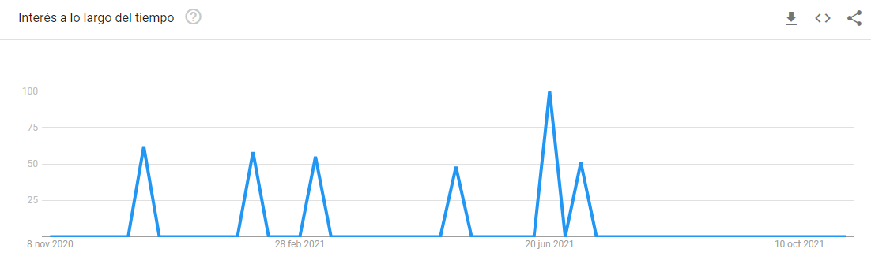
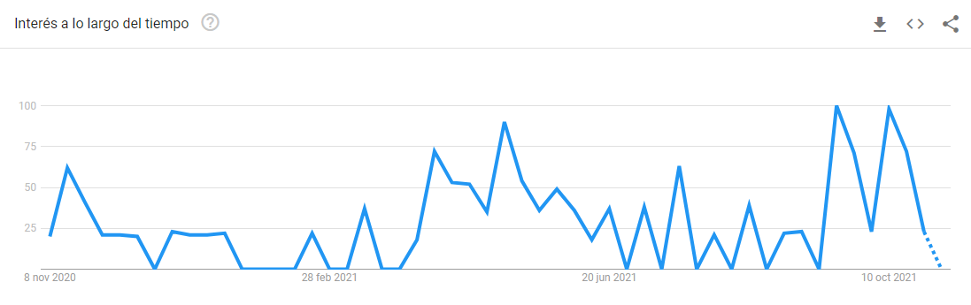
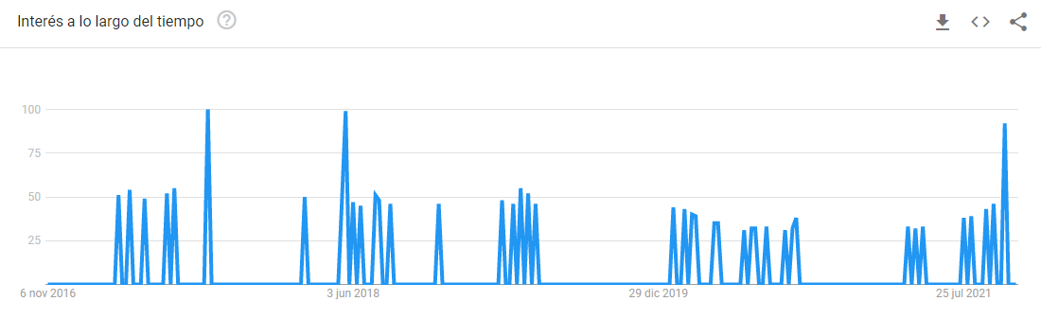
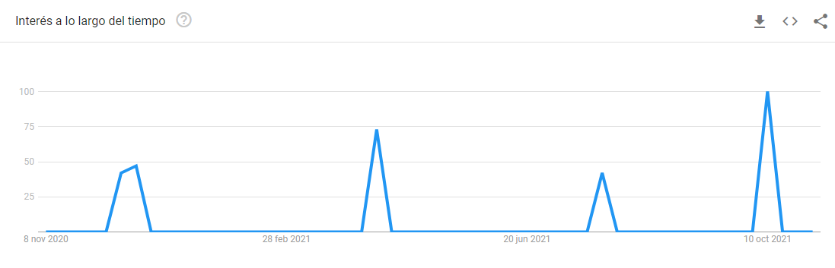
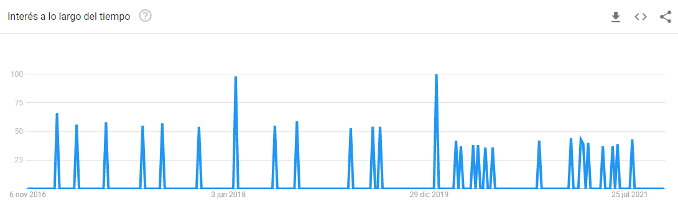
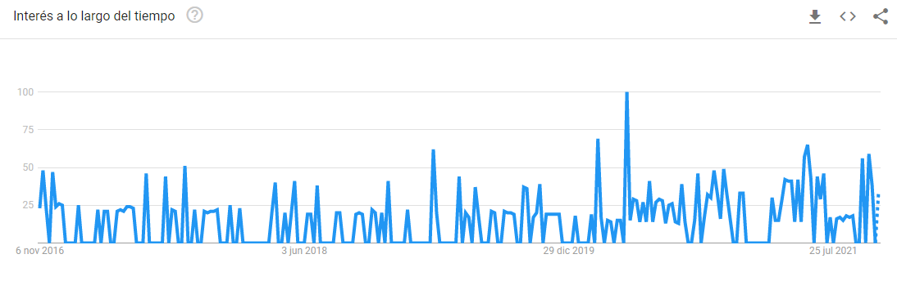
DIPLOMADO EN GESTIÓN DE COMPRAS Y CONTRATACIONES PÚBLICAS
DIPLOMA EN GEOTECNICA, ASFALTOS Y HORMIGONES, CON APLICACIONES EN OBRAS VIALES V. 1
DIPLOMA GARANTÍA Y PROTECCIÓN EN DERECHOS DE LAS INFANCIAS

Slide 24
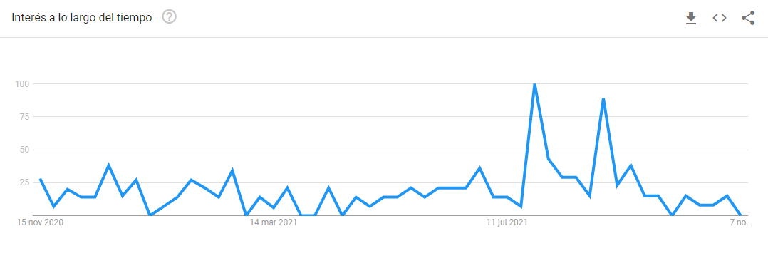
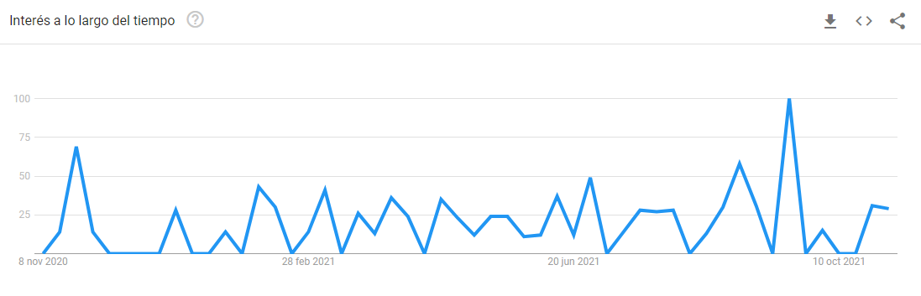
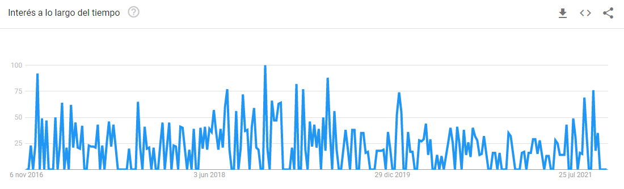
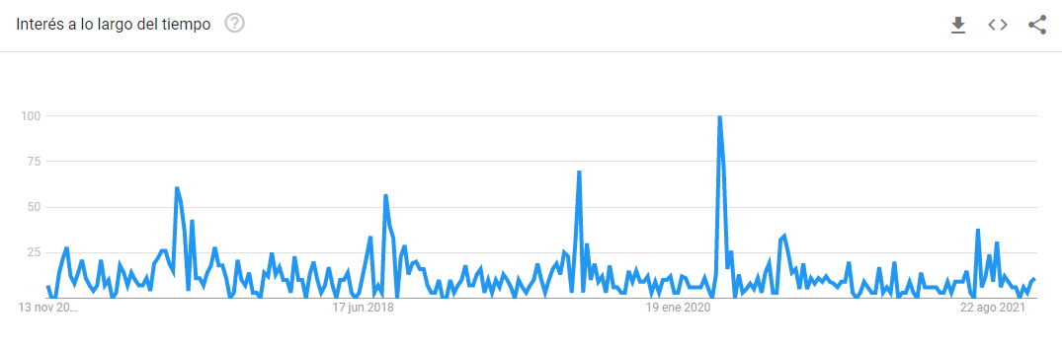
DIPLOMA EN APLICACIONES DE INGENIERÍA GEOMÁTICA
DIPLOMA EN GESTIÓN PÚBLICA

Slide 25
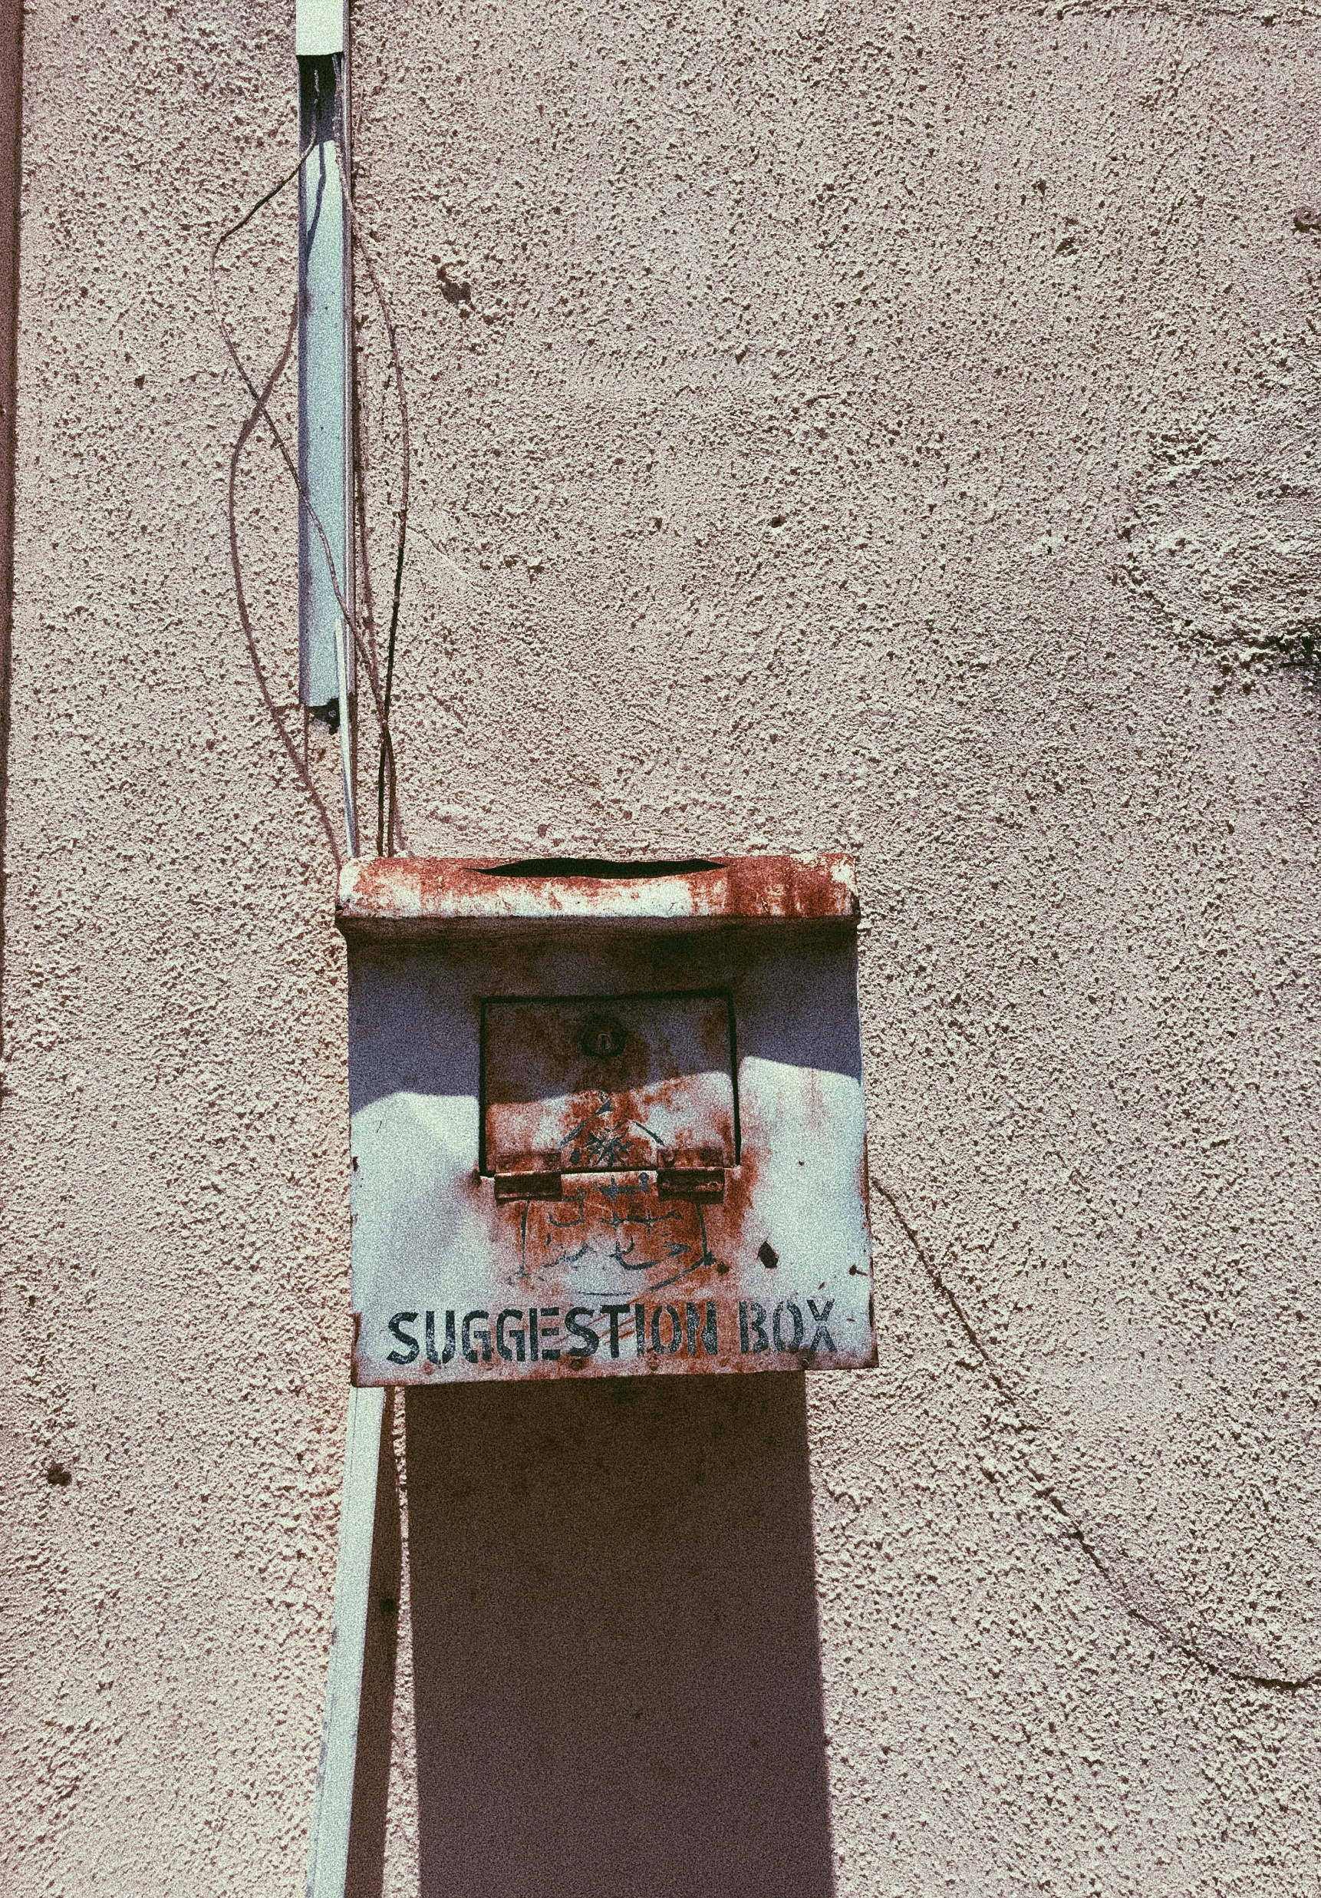
RECOMENDACIONES

